Slide 1
Projektvorschlag
BlueCouch
Autoren: Patrik Misurec, Christian Pfeisnl, Raphael Kolhaupt, Mohamed Raouf

Slide 2
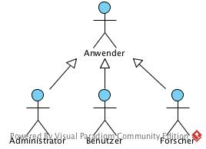
Akteure
Anwender
Alle Anwender gemeinsam
Benutzer
Benutzen soz. Netzwerk funktionen
Administrator
Verwalten Benutzer
Forscher
Statistische Daten & Auswertungen

Slide 3
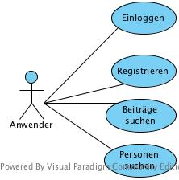
Anwender
Einloggen
Email und Passwort
Registrieren
Geschlecht, Vor-und Nachname, Geburtsdatum, eindeutige Email, Passwort
Beiträge suchen
nach Inhalt oder Titel
Personen suchen
nach Vor-und oder Nachname

Slide 4
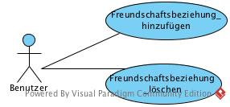
Benutzer
Freundschaftsbeziehung
- hinzufügen und löschen
- Beschreiben das Recht Pinnwand und Informationen zu sehen

Slide 5
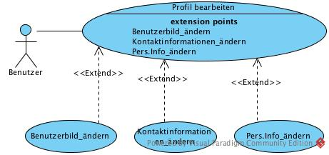
Benutzer
Benutzerbild ändern
Kontaktinformation ändern
-> Email, Telefonnummer, Wohnort, Namen
Persönliche Info ändern
-> Interessen, Hobby

Slide 6
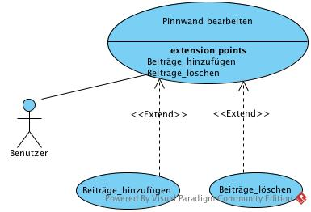
Benutzer
Pinnwand bearbeiten:
Beiträge hinzufügen
Beiträge löschen

Slide 7
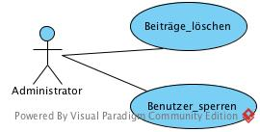
Administrator
Beiträge löschen
Benutzer sperren:
Über bestimmte Zeitspanne
Dauerhaft

Slide 8
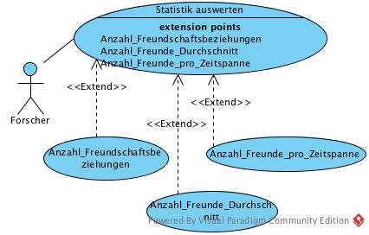
Forscher
Anzahl d. existierenden Freundschaftsbeziehung
Anzahl d. durchschnittlichen Freunde pro Person
Anzahl d. geschlossenen Freundschaften in gewählter Zeitspanne

Slide 9
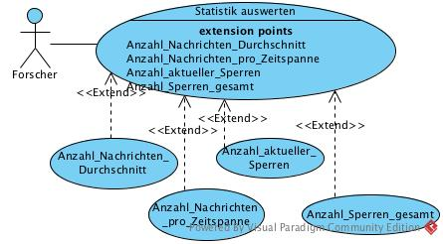
Forscher
Durchschnittliche Anzahl an Nachrichten
Anzahl an Nachrichten in gewählter Zeitspanne
Anzahl an aktuell gesperrten Benutzer
Anzahl an gesperrten Benutzer insgesamt

